Slide 1
Homeopatska sekcija 2023-2025
Dr. Maruša Hribar mag. farm.

Slide 2
Homeopatska sekcija SFD
Poslanstvo:
promovirati znanstveni razvoj homeopatije
zagotavljati visoke standarde izobraževanja s področja homeopatije, učenja in prakse homeopatije,

Slide 3
harmonizacija profesionalnih standardov in homeopatske prakse v državah EU,
zagotavljanje visoke kakovosti homeopatske obravnave v farmacevtskem kontekstu
integracija homeopatije v javni zdravstveni sistem

Slide 4
Poslanstvo
Končni cilj je celostna integracija homeopatije v Evropski zdravstveni sistem, kajti vse vseč prebivallk in prebivalcev EU zanima homeopatija v kontekstu uradne zdravstvene oskrbe. Homeopatska sekcija promovira homeopatijo kot del KAM (Komplementarne in alternativne medicine)
Homeopatija kot ostali KAM pristopi k zdravljenju skušajo naprej aktivirati in podpreti procese v človeškem telesu, ki delujejo na principu samozdravljenja.
Na ta način se lahko v nekaterih primerih izognemo stranskim učinkom močnih zdravil, kakor tudi visokim stroškom zdravljenja.

Slide 5
KAM pristopi zdravljena promovirajo tako samozdraviteljske sposobnosti telesa kot promocijo zdravja in zdravega načina življenja. KAM in homeopatija strmita k ohranjanju zdravja in ne le premagovanju bolezni.
Homeopatija, ki jo zahtevajo milijoni uporabnikov in uporabnic v EU ima potencial, da humanizira sodobno medicino in razširi njen pogled ne samo v bolezni temveč v zdravje in dobro počutje v najširšem pomenu.

Slide 6
Izobraževanja
pomembnost izobraževanja in potrebo po dialogu med klasičnimi homeopatskimi šolami in pluralističnim pristopom homeopatskega zdravljenja, ki predpisuje več homeopatskih zdravil hkrati
Seznaniti farmacevtske tehnike, druge sekcije in podružnice SFD
Predavanja v Portorožu

Slide 7
Izobraževanja
Povezovanje s Fakulteto za farmacijo
Povezovanje s podružnicami in sekcijami
Izobraževanja za laično javnost ( teden homeopatije v aprilu, festivali celostnega holističnega zdravljenja)
Homeopatska društva v Sloveniji

Slide 8
Izobraževanja HS
Teden homeopatije ( april 2023)
Četrtki za homeopatijo
Letno enodnevno srečanje HS
Web site izobraževanja ( četrtki za homeopatijo)

Slide 9
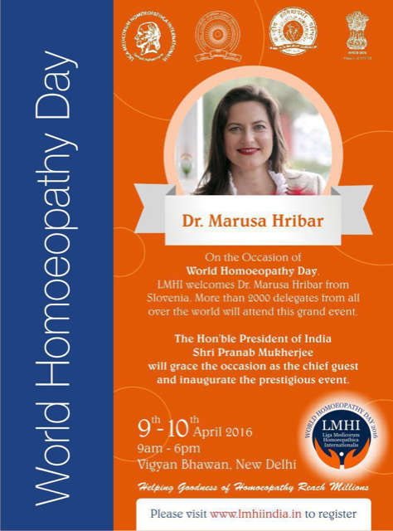

Slide 10
Uporabniki in uporabnice
V okviru Homeopatske sekcije si želimo tudi sodelovanja z uporabniki in uporabnicami homeopatije
Ključnega pomena je, da v dialogu, razvoju in osveščanju o homeopatiji sodelujejo vsi dejavniki civilne družbe – tako stroka kot nevladne organizacije in zaiteresirana javnost. Takšen način delovanja zajema pluralnost različnih potreb in usmeritev znotraj celostnega homeopatskega zdravljenja.
Homeopatska sekcija zagovarja možnost svobodne izbire homeopatskega zdravljenja.

Slide 11
Homeopatska sekcija
zagotovitev homeopatskih zdravil na tržišču; odgovornost za nomenklaturo homeopatskih zdravil;
sodelovanje pri farmakopejskih monografijah in zakonodaji;
izobraževanja za farmacevte in farmacevtke; izdelava homeopatskih zdravil po dobri homeopatski praksi;
ozaveščanje javnosti z informiranjem; aktivna farmacevtska skrb (pharmaceutical care) podkrepljena z nasveti in spremljanje poteka zdravljenja.

Slide 12
Medijske objave
Mediji, televizija, website
Lekarništvo
Farmacevtski vestnik
Ostalo

Slide 13
Sklepna misel
Ljudje se odločajo za homeopatsko zdravljenje zaradi celostnega pristopa, cenovne ugodnosti in varnosti: 'Danes se prebivalci in prebivalke Evrope zavedajo odgovornosti za svoje zdravje in za svoje življenje.
Pomoč v homeopatiji poiščejo takrat, ko jim običajno zdravljenje ne nudi zadovoljivih rezultatov, poleg tega so zaskrbljeni zaradi stranskih učinkov nekaterih zdravil.
Izbira homeopatije zrcali njihove vrednote in filozofsko naravnanost k celostnemu dojemanju življenja in zdravja'.

